Slide 1
Troubleshooting
ARY6112

Slide 2
Configuración de MPLS en Redes de Service Provider

Slide 3
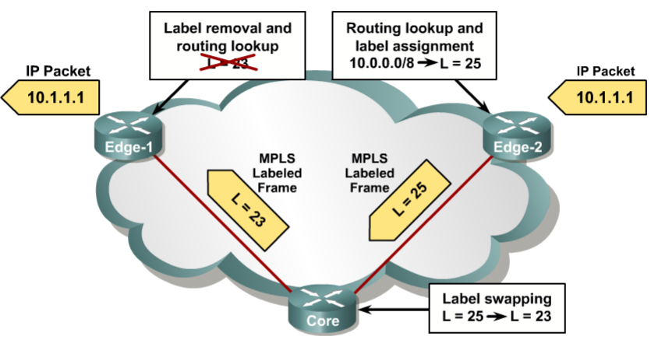
Introducción a la Operación de MPLS
La conmutación multiprotocolo de etiquetas (MPLS) es un método de reenvío de paquetes que toma decisiones de reenvío basadas en etiquetas en lugar en el destino de capa 3 de un paquete IP. MPLS fue diseñado para admitir muchos protocolos de Capa 3 diferentes. Por lo tanto, analizaremos como se pueden usar las etiquetas, en lugar de la dirección IPv4 de destino, para reenviar paquetes IP. Es importante mencionar que MPLS no es mucho más rápido que el enrutamiento actual, pero si reduce la sobrecarga de reenvío en los routers centrales, haciéndolos más eficiente.
Figura 1. Representación Genérica de una Red con MPLS.

Slide 4
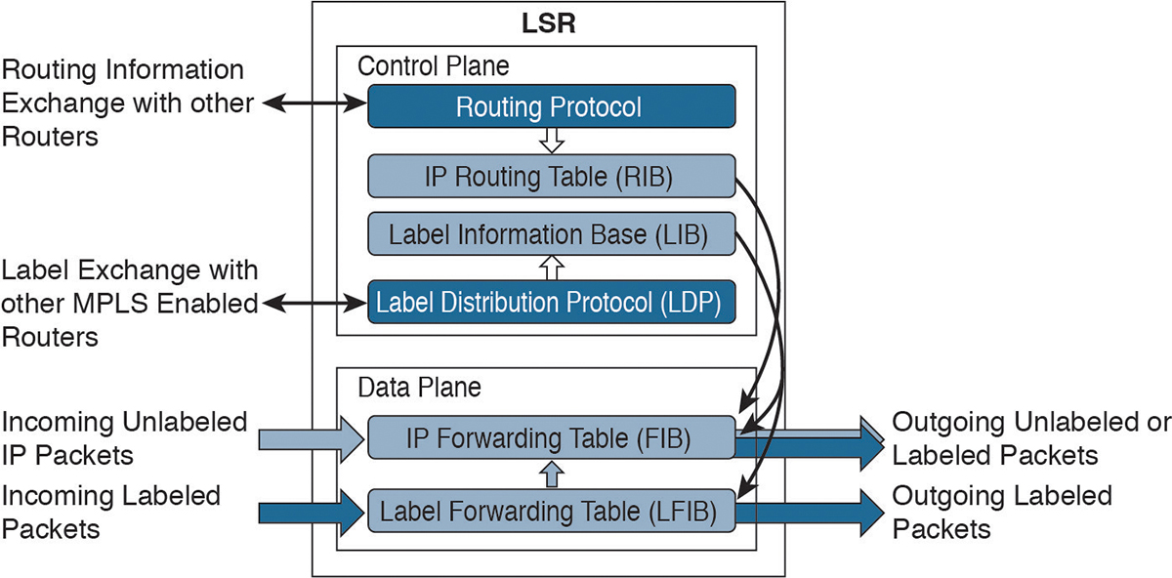
MPLS LIB y LFIB
Si observamos que el plano de control del router habilitado para MPLS es el responsable de intercambiar etiquetas con otros routers habilitados para MPLS, utilizando un protocolo de distribución de etiquetas, además de intercambiar información de enrutamiento mediante protocolos de enrutamiento para completar la tabla de enrutamiento IP (RIB). Una vez que se ha intercambiado las etiquetas, la información de la etiqueta se usa para completar la LIB, y luego se puede usar la mejor información de la etiqueta para completa la Base de Información de Reenvío (FIB) para que los paquetes sin etiquetar se puedan etiquetar y el LFIB para que los paquetes etiquetados se puedan reenviar o las etiquetas se pueden quitar cuando los paquetes deben ser reenviados por la FIB.
Figura 2. Representación de LIB y LFIB en Redes con MPLS.

Slide 5
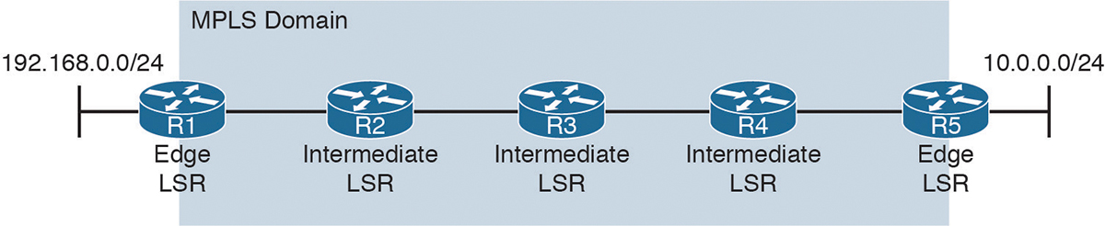
LSR
Se conocen como routers de conmutación de etiquetas (LSR) por que admiten MPLS. Entienden las etiquetas MPLS y pueden recibir y transmitir paquetes etiquetados en sus interfaces. En este caso, R1 y R5 se consideran LSR de borde, y R2, R3 y R4 se consideran LSR intermedios. Un LSR de borde se encuentra en el borde del dominio MPLS y agrega etiquetas a los paquetes que ingresan al dominio MPLS (conocido como LSR de entrada), elimina las etiquetas de los paquetes que saldrán del dominio MPLS (conocido como LSR de salida) e incluso reenvía los paquetes según sea necesario, basado en las etiquetas o faltas de ellas. Un LSR intermedio se encuentra dentro del dominio MPLS y principalmente reenvía paquetes utilizando la información de etiquetas.
Figura 3. Representación de Routers LSR.

Slide 6
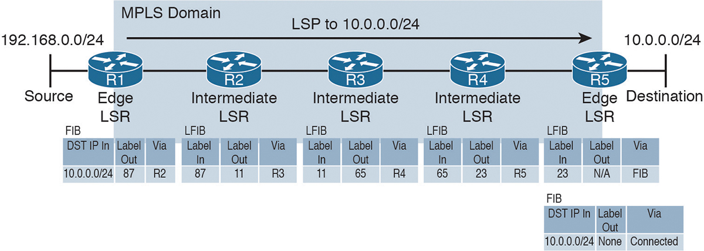
LSP
La ruta de etiqueta conmutada (LSP) es la ruta etiquetada acumulativa (secuencia de routers) que toman un paquete etiquetado a través del dominio MPLS. Es un camino unidireccional, por lo tanto, en una red compleja con múltiples rutas potenciales entre origen y destino, el posible que el LSP de origen al destino sea diferente del LSP que se usa para el tráfico de retorno. Sin embargo, normalmente se usa la misma ruta en reversa para el tráfico de retorno debido a los protocolos de enrutamiento dinámico subyacentes, como EIGRP y OSPF, que se usan para construir la red simétrica y sus rutas de reenvíos.
Figura 4. Representación de LSP en una Red de MPLS.

Slide 7
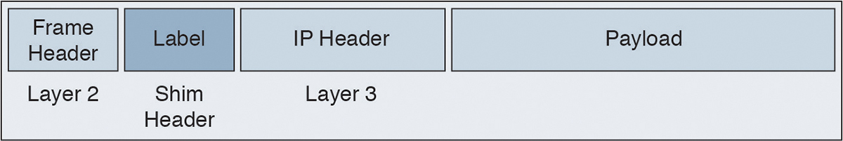
Etiquetas
Para que MPLS funcione, es necesario agregar una etiqueta al paquete. La etiqueta se agrega como un encabezado de compensación entre el encabezado de trama de Capa 2 y el encabezado del paquete de la capa 3. La etiqueta tiene un tamaño de 4 bytes (32 bits) y contiene cuatro campos diferentes. Los primeros 20 bits (etiqueta) define el número de etiqueta, los siguientes 3 bits (EXP) se utilizan para la calidad de servicio (QoS), el campo de 1 bit (S) se utiliza para definir si la etiqueta es la última etiqueta de la pila cuando se usa más de una etiqueta en el paquete (por ejemplo, con VPN MPLS), y los 8 bits finales (TTL, Tiempo de Vida) se usan como el TTL de IP para que las tramas MPLS se descarten si no han alcanzado el destino cuando el TTL llegue a 0.
Figura 5. Representación de Etiqueta de MPLS.

Slide 8
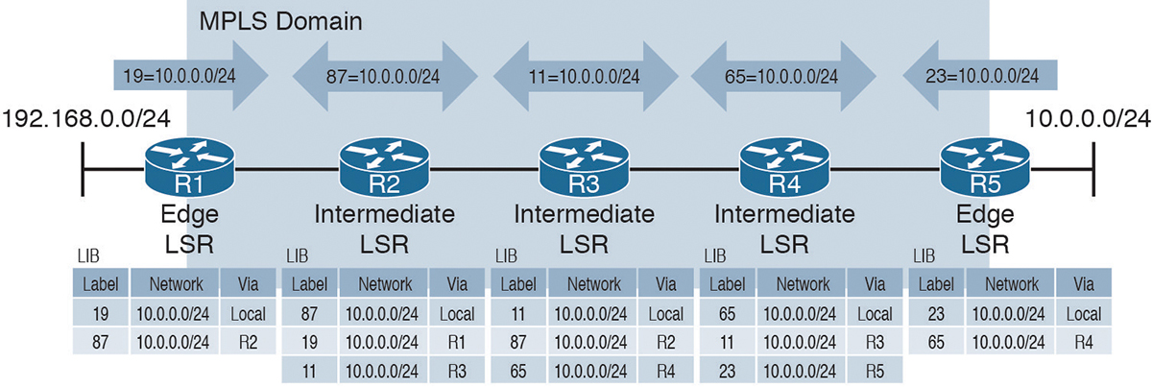
Label Distribution Protocol
Para construir el LSP, las etiquetas deben compartirse/distribuirse con los LSR conectados directamente. Esto se realiza mediante el protocolo de distribución de etiquetas (LDP), que es el protocolo más común que se utiliza al compartir/distribuir etiquetas para prefijos IPv4. Una vez que se ha habilitado MPLS en una interfaz, los paquetes de saludo LSP se envían desde la interfaz a la dirección multicast de destino 224.0.0.2, utilizando el puerto UDP 646. Cualquier dispositivo en ese mismo enlace que también esté habilitado para MPLS y que recibe el paquete de saludo, forma una sesión LDP TCP usando el puerto 646. Cuando se forma la relación de vecindad, el router activo es responsable de configurar la sesión TCP. El router con el ID de LDP más alto se selecciona como router activo y configura la sesión TCP entre los dos routers.
Figura 6. Representación de Distribución de Etiquetas mediante LDP.

Slide 9
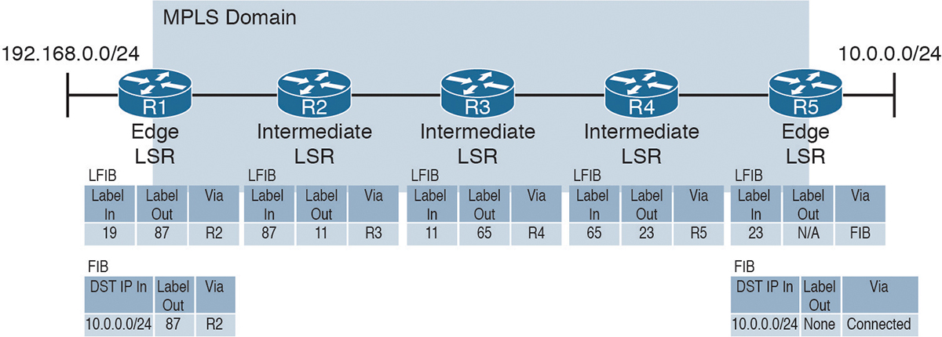
Label Switching
Como se muestra en la imagen, los routers han llenado su LFIB y FIB. Ahora, cuando R1 recibe un paquete con la etiqueta 19, examina el LFIB y advierte que debe reenviarlo con la etiqueta 87 a R2. Sin embargo, en este caso, si el paquete viene en la interfaz que está conectada a la red 192.168.0.0/24, no tiene una etiqueta ya que no hay routers que impongan etiquetas a los paquetes que salen de esa interfaz. Por lo tanto, cuando el paquete llega a la interfaz conectada con dicha red del R1 con una dirección de destino en el paquete para 10.0.0.0/24, la FIB indica que se debe agregar la etiqueta 87 y que el paquete necesita para ser reenviado con R2 como la dirección de siguiente salto. Cuando R2 recibe el paquete con la etiqueta 87, examina el LFIB y se da cuenta de que debe reenviarlo con la etiqueta 11 y R3 como la dirección del siguiente salto.
Figura 7. Representación de Conmutación de Etiquetas.

Slide 10
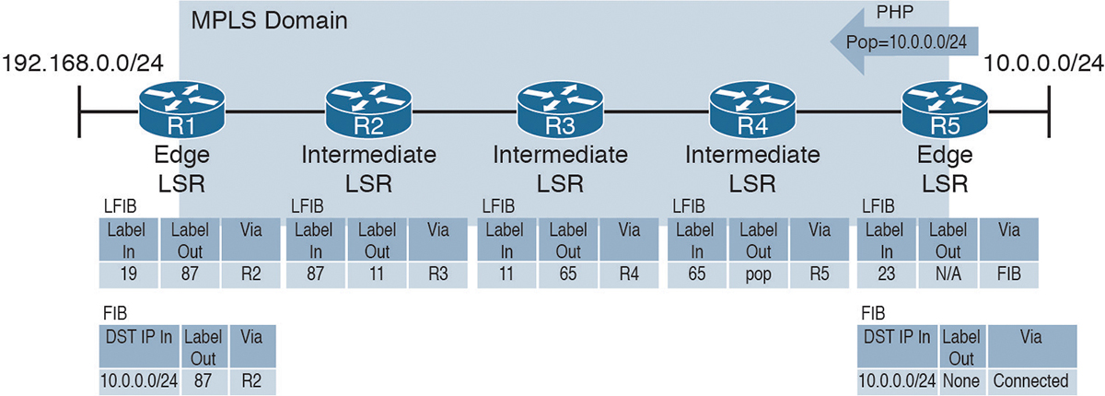
Penultimate Hop Popping
En la imagen, R5 debe realizar dos búsquedas cuando recibe un paquete etiquetado destinado a 10.0.0.0/24. Primero, debe buscar en el LFIB porque recibió una trama etiquetada. En este caso, no hay ninguna etiqueta. Por lo tanto, debe quitar la etiqueta y tomar una decisión de reenvío basada en una segunda búsqueda, utilizando la FIB para reenviar el paquete. Esto no es eficaz. La solución a esto es el Penúltimo Salto de Salto (PHP). Con PHP, R4 abre la etiqueta antes de enviar el paquete a R5. Entonces, en lugar que R5 anuncie una etiqueta de 23 a R4 para dicha red, anuncia un “pop”. Básicamente, R5 le dice a R4 que es el final del LSP para la red 10.0.0.0/24 y que R4 debe eliminar cualquier etiqueta y reenviar el paquete sin etiquetar a R5.
Figura 8. Representación de una Red MPLS con PHP.

Slide 11
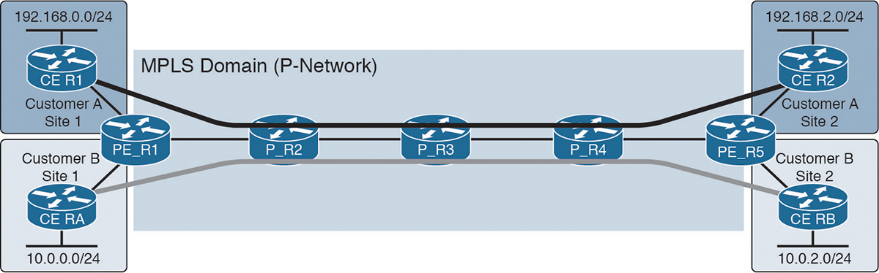
MPLS VPN de Capa 3
La MPLS VPN de Capa 3 proporcionan conectividad de igual a igual entre sitios de clientes privados a través de una red compartida. Tal como se muestra en la figura, un dominio MPLS de un proveedor (como un ISP), con el Cliente A y el Cliente B usando el mismo dominio MPLS para conectar sus propios sitios privados juntos. El dominio MPLS se denomina red P y los sitios de los clientes se denomina red C.
Figura 9. Representación de una Red MPLS VPN de Capa 3.

Slide 12
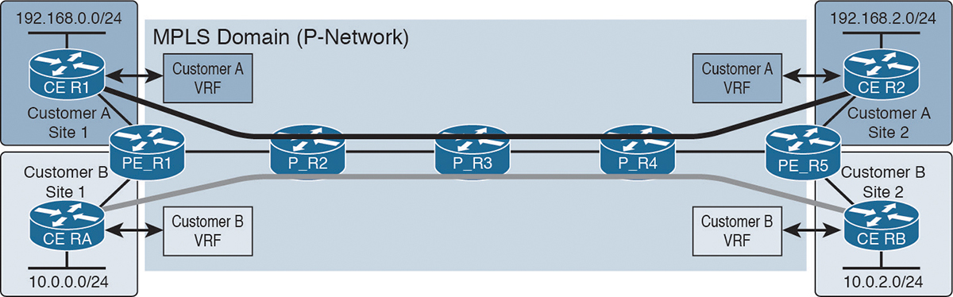
Implementación de MPLS VPN de Capa 3
En una arquitectura de MPLS VPN de Capa 3, los routers del cliente se conocen como routers CE (clientes de borde) y no ejecutan MPLS. De hecho, no tienen conocimiento de MPLS, etiquetas o incluso instancias de VRF, lo que facilita que el cliente aproveche los beneficios proporcionados por el dominio MPLS de un proveedor. Los routers CE se conectan con los routers PE (proveedor de borde) del dominio MPLS. Para admitir varios clientes, los routers PE deben usar instancias VRF, y luego asociarla a la interfaz del cliente. El router CE y el router PE intercambian rutas IPv4 utilizando protocolos de enrutamiento IGP y las rutas se colocan en la tabla VRF especifica del cliente en el router PE.
Figura 10. Representación de un Dominio MPLS y la implementación de VRF.

Slide 13
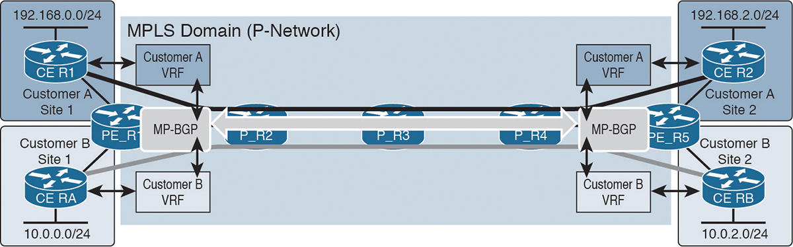
Implementación de MPLS VPN de Capa 3
Una vez que los routers PE aprenden las rutas de los routers CE, los routers PE redistribuyen las rutas en MP-BGP para que puedan intercambiarse con otros routers PE. Cuando otro router PE recibe las rutas, se redistribuyen en un IGP y se colocan en la instancia VRF del cliente correcto para que puedan intercambiarse con el router CE.
Figura 10. Representación de un Dominio MPLS y propagación de rutas con MP-BGP.

Slide 14
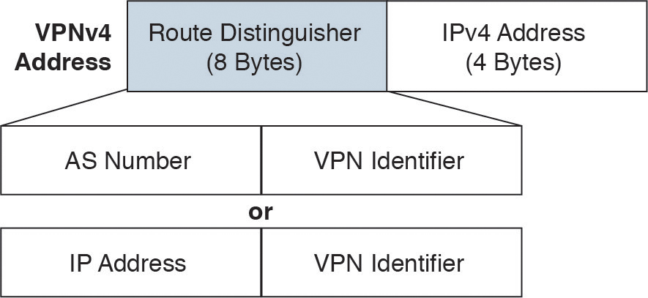
Dirección VPNv4 en MPLS VPN de Capa 3
Si tenemos un escenario de superposición de espacios de direcciones IPv4, todas las rutas de los clientes se redistribuyen en MP-BGP. Para hacer la diferenciación, se utiliza un distintivo de ruta (RD) para expandir el prefijo IP del cliente para que incluya un valor único que lo distinga de los otros prefijos idénticos. El RD es generado y utilizado por los routers PE en base a una instancia de VRF por cliente, y para simplificar las cosas, el RD se usa independientemente de si hay espacios de direcciones superpuestas. Entonces, el RD se usa todo el tiempo.
El RD único de 64 bits se antepone al prefijo de cliente de 32 bits (ruta IPv4) para crear un prefijo único de 96 bits llamado dirección VPNv4. Esta dirección VPNv4 es intercambiada entre los routers vecinos de MP-BGP.
Figura 11. Representación de Dirección de VPNv4.

Slide 15
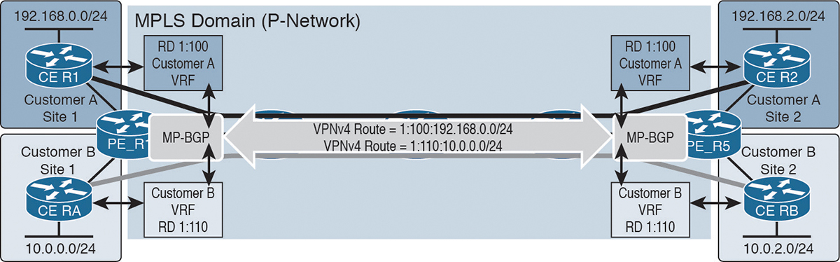
Dirección VPNv4 en MPLS VPN de Capa 3
En el ejemplo, la instancia de VRF del cliente A usa un RD de 1:100 y la instancia de VRF del cliente B usa un RD de 1:110. Cuando estos RD se anteponen a los prefijos de IPv4, los resultados son una ruta VPNv4 de 1:100:192.168.0.0/24 y una ruta VPNv4 1:110:10.0.0.0/24. Ahora digamos que el cliente A también elige usar la red 10.0.0.0/24 y anunciarla en su otro sitio. Aquí es donde los RD mantienen todo único. El cliente A tendría una ruta VPNv4 de 1:100:10.0.0.0/24 y el cliente B tendría la ruta 1:110:10.0.0.0/24.
Figura 12. Envío de Direcciones de VPNv4 con rutas de los clientes..

Slide 16
Pila de Etiquetas de MPLS VPN de Capa 3
Para que el dominio MPLS reenvíe tráfico, se requiere una pila de etiquetas. Específicamente, se requieren dos etiquetas para que el tráfico se reenvíe correctamente a través del dominio MPLS. La primera etiqueta que se adjunta al paquete es una etiqueta de VPN y la segunda etiqueta que se adjunta es la etiqueta LDP, tal como se muestras más abajo. Cuando el paquete IP llega al router PE de entrada, el router PE adjunta ambas etiquetas. El router de salida usa la etiqueta VPN para determinar los detalles del cliente sobre el paquete y que se debe hacer con él. La etiqueta LDP se utiliza para el cambios de etiquetas de PE a PE en el dominio MPLS.
Figura 13. Representación de Pila de Etiquetas.

Slide 17
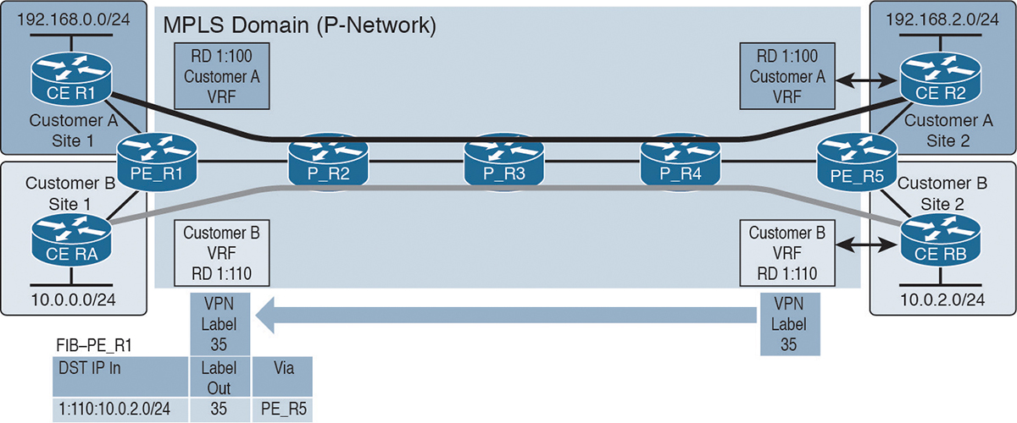
Pila de Etiquetas de MPLS VPN de Capa 3
Supongamos que cuando PE_R5 aprende 10.0.2.0/24 de CE_RB, lo coloca en la instancia de VRF del cliente B. Luego lo redistribuye en MP-BGP y, por lo tanto, crea una ruta VPNv4 de 1:110:10.0.2.0/24. Esta ruta VPNv4 necesita una etiqueta VPN creada para que el reenvío sea exitoso. En este caso, PE_R5 le asigna la etiqueta 35. Esta etiqueta se comparte con PE_R1 a través de la sesión par MP-IBGP que tienen. Ahora cada vez que PE_R1 recibe un paquete IP destinado a 10.0.2.0/24, sabe que debe adjuntar la etiqueta 35 para que el paquete se pueda reenviar. Sin embargo, esta etiqueta solo la conocen los routers PE. Por lo tanto, si PE_R1 reenvía este paquete VPN a P_R2, se descartará ya que no tiene idea de lo que significa la etiqueta 35 de VPN. Por lo tanto, se necesita de etiqueta LDP para reenviar el paquete desde PE_R1 y PE_R5.
Figura 14. Representación de Pila de Etiquetas en MPLS VPN de Capa 3.

Slide 18
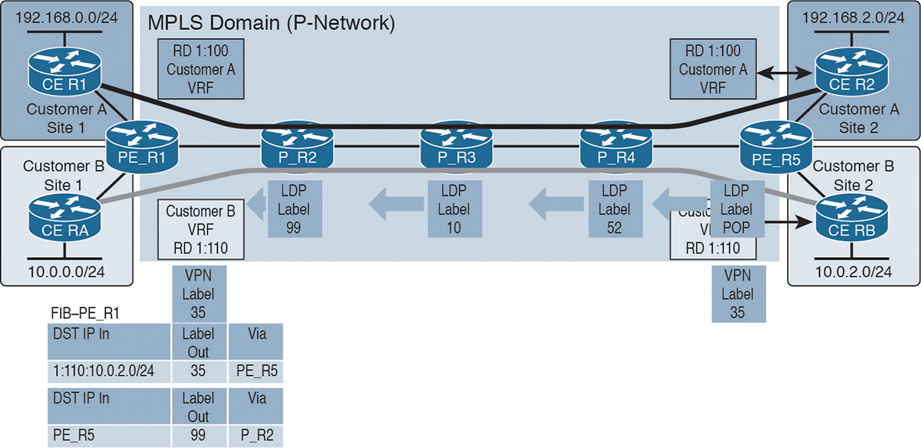
Pila de Etiquetas de MPLS VPN de Capa 3
En la figura, se muestra cómo se utiliza LDP para intercambiar etiquetas que han sido generadas por los routers PE (LSR de entrada y salida) y los routers P (LSR intermedios). PE_R5 le dice a P_R4 que haga estallar la etiqueta. P_R4 le dice a P_R3 que use la etiqueta 52. P_R3 le dice a P_R2 que use la etiqueta 10. P_R2 le dice a PE_R1 que use la etiqueta 99.
Figura 15. Representación de Pila de Etiquetas para el reenvío en MPLS VPN de Capa 3.

Slide 19
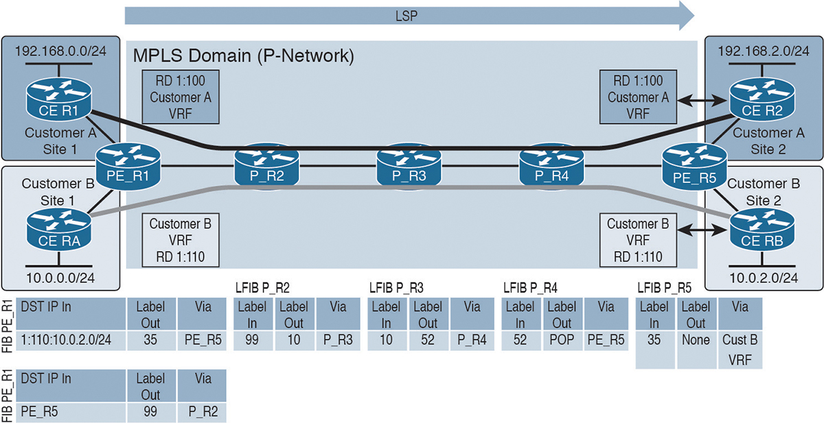
Pila de Etiquetas de MPLS VPN de Capa 3
En la figura, el LSP completo está listo para etiquetar el paquete de VPN de PE_R1 a PE_R5.
Figura 16. Representación de Etiquetamiento de MPLS VPN de Capa 3.

Slide 20
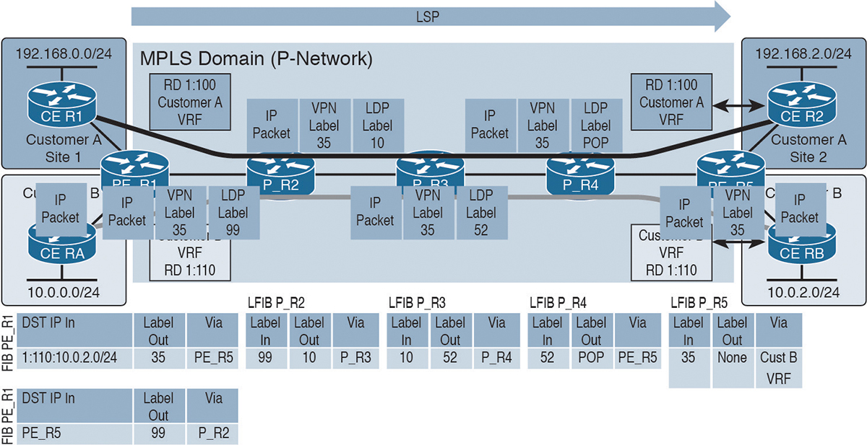
Pila de Etiquetas de MPLS VPN de Capa 3
Ahora, cuando un paquete IP destinado a 10.0.2.0/24 llega a PE_R1 desde CE_RA, PE_R1 determina que el paquete necesita una etiqueta VPN de 35 para que PE_R5 sepa qué hacer con el paquete VPN y una etiqueta LDP de 99 para que paquete de la VPN se pueda cambiar de etiqueta a través del dominio MPLS. Una vez que se completa la pila de etiquetas, PE_R1 envía el paquete de pilas de etiquetas a P_R2. Cuando P_R2 lo recibe, solo examina la etiqueta LDP. Basado en el LFIB, estable que la etiqueta 99 debe cambiarse a 10 y reenviarse a P_R3. Entonces, lo hace. Cuando P_R3 lo recibe, solo examina la etiqueta LDP. Basado en el LFIB, establece que la etiqueta 10 debe cambiarse a 52 y enviarse a P_R4. Entonces lo hace
Figura 17. Reenvío a través de la MPLS VPN de Capa 3.

Slide 21
Resumen
Las redes MPLS son perteneciente a las redes de proveedores de servicios de Internet (ISP) donde permite ofrecer una conectividad a nivel de Internet de una forma mucho más eficiente que lo que es el tráfico IP.
Los routers PE son los encargados de asignar etiquetas a las direcciones IP, como también son los que las quitan, si no consideramos el PHP. En cambio los routers P se encargan se realizar la conmutación de etiquetas entre los routers dentro del dominio MPLS.
Para implementar una solución mas protegida dentro del dominio MPLS se ofrece el servicio de MPLS VPN de Capa 3 que permite a través de un doble etiquetamiento ofrecer un servicio privado para la interconexión de clientes que disponen de varios sitios en el cual conectar.

Slide 22
Preguntas

Slide 23
Preguntas
¿Qué entiende por una VRF?
¿Qué diferencias tienen los routers CE y PE en un contexto de red de Service Provider?
¿Qué prestaciones ofrece implementar una MPLS VPN de Capa 3?

Slide 24
Referencia Bibliográfica
Capitulo 18: VRF, MPLS and MPLS Layer 3 VPNs, CCNP Enterprise Advanced Routing ENARSI 300-410, Official Cert Guide.

